Slide 1
TỔNG QUAN VỀ ĐỊNH GIÁ DOANH NGHIỆP
Chuyên đề 1
GV: VŨ THỊ YẾN ANH - KHOA TÀI CHÍNH, HVNH

Slide 2

NỘI DUNG NGHIÊN CỨU
1
Doanh nghiệp và giá trị DN
2
Định giá doanh nghiệp
3
Phương pháp định giá DN
4
Đối tượng và phương pháp NCMH

Slide 3
Doanh nghiệp và giá trị doanh nghiệp
NỘI DUNG
Doanh
nghiệp
Giá trị
doanh nghiệp

Slide 4
Khái niệm Doanh nghiệp
Khái niệm Doanh nghiệp
Theo Luật DN
Theo IVSC

Slide 5
Khái niệm Doanh nghiệp
Theo Luật Doanh nghiệp:
“Doanh nghiệp là tổ chức kinh tế có tên riêng, có tài sản, có trụ sở giao dịch ổn định, được đăng ký kinh doanh theo quy định của pháp luật, nhằm mục đích thực hiện các hoạt động kinh doanh”.

Slide 6
Khái niệm Doanh nghiệp
Theo IVSC:
“Doanh nghiệp là một tổ chức thương mại, công nghiệp, dịch vụ hay đầu tư đang theo đuổi một hoạt động kinh tế”.

Slide 7
Đặc trưng của Doanh nghiệp
1
Giống các hàng hóa thông thường khác
2
Mỗi doanh nghiệp là một tài sản duy nhất
3
Doanh nghiệp là một thực thể hoạt động
4
Doanh nghiệp hoạt động vì mục tiêu LN

Slide 8
Giá trị doanh nghiệp
NỘI DUNG
Các yếu tố ảnh hưởng đến giá trị DN
Khái niệm giá trị DN

Slide 9
Khái niệm giá trị
Theo Viện Ngôn ngữ học:
Cái làm cho một vật có ích lợi, có ý nghĩa, là đáng quý về một mặt nào đó. Chẳng hạn dùng trong câu: loại thức ăn có giá trị dinh dưỡng cao. Giá trị của một sáng kiến cải tiến kĩ thuật. Giá trị nghệ thuật. Giá trị tinh thần.
Tác dụng, hiệu lực của hợp đồng: hợp đồng có giá trị từ ngày ký.
Lao động của người sản xuất hàng hóa kết tinh trong hàng hóa.
Số đo của một đại lượng hay số được thay thế bằng một ký hiệu: xác định giá trị của x. Giá trị của hàm số.

Slide 10
Khái niệm giá trị
Theo quan điểm của Mác: Hàng hóa có 2 thuộc tính: giá trị sử dụng và giá trị:
Giá trị sử dụng là công dụng của hàng hóa để thỏa mãn nhu cầu nào đó của con người.
Giá trị của hàng hóa được xác định ở 2 mặt: chất và lượng.
Chất của giá trị là lao động của người sản xuất hàng hóa, là lao động trừu tượng của người sản xuất hàng hóa kết tinh trong hàng hóa.
Lượng của giá trị được tính theo thời gian lao động: mỗi hàng hóa có thời gian lao động cá biệt khác nhau. Khi trao đổi trên thị trường, giá trị hàng hóa được đo bằng thời gian lao động xã hội cần thiết.

Slide 11
Khái niệm giá trị doanh nghiệp
Tình huống:
Ngày 30/1/2008, Microsoft ngỏ ý mua lại Yahoo! với giá 44,6 tỷ USD (tương đương 31USD/cp). Cuối tháng 2, giá cp Microsoft giảm giá nên trị giá thương vụ chỉ còn 41,6 tỷ USD. 18/4 Yahoo! ngỏ ý sẽ bán lại với giá 40 USD/cp. 26/4, Microsoft lên tiếng đe dọa lần cuối, lúc này giá thương vụ vào khoảng 44,06 tỉ USD. 30/4, gặp gỡ tại California, Yahoo! ra giá 38 USD. 3/5, Jerry Jang và David Filo đến đại bản doanh Microsoft. Yahoo! chỉ chấp nhận giá 37 USD trong khi Microsoft không trả cao hơn 33 USD. Các nhà phân tích phố Wall cho rằng cổ phiếu Yahoo! đáng giá 39 – 45 USD/cp. Sau khi Microsoft rút lui, giá của Yahoo! trên sàn giảm 15%, xuống còn khoảng 24USD/cp.
Vậy theo bạn, đâu là giá trị của cp Yahoo!, tại sao?

Slide 12
Khái niệm giá trị doanh nghiệp
Giá trị doanh nghiệp là sự biểu hiện bằng tiền về các khoản thu nhập mà doanh nghiệp có thể mang lại cho các nhà đầu tư trong quá trình kinh doanh tại một thời điểm nhất định.

Slide 13
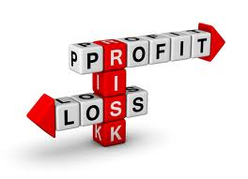
Các yếu tố ảnh hưởng đến GTDN
1
Yếu tố thuộc môi trường KDTQ
2
Yếu tố thuộc môi trường KD ngành
3
Yếu tố thuộc môi trường bên trong DN

Slide 14
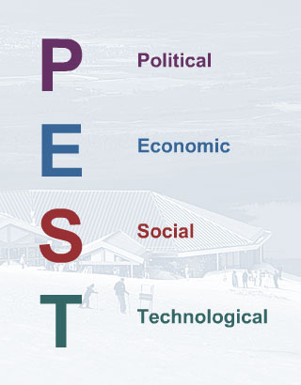
Yếu tố thuộc môi trường KDTQ

Slide 15

Yếu tố thuộc môi trường KDTQ
Môi trường chính trị:
Sự bình ổn của môi trường chính trị, các thể chế luật pháp
Chính sách thuế
Các đạo luật liên quan
Hệ thống chính sách của Nhà nước
Vấn đề đặt ra:
Tính đầy đủ, rõ ràng, chi tiết của hệ thống luật pháp
Quan điểm, tư tưởng của Nhà nước đối với sxkd
Năng lực hành pháp của Chính phủ
Ý thức chấp hành của các tổ chức và công dân
Nghiên cứu:
Là cơ hội đối với doanh nghiệp khi nào?
Là thách thức đối với doanh nghiệp khi nào?

Slide 16

Yếu tố thuộc môi trường KDTQ
Môi trường kinh tế:
Tình trạng của nền kinh tế
Các yếu tố tác động đến nền kinh tế
Chính sách của Chính Phủ
Triển vọng kinh tế trong tương lai
Nghiên cứu:
Là cơ hội đối với doanh nghiệp khi nào?
Là thách thức đối với doanh nghiệp khi nào?

Slide 17
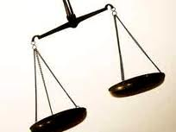
Yếu tố thuộc môi trường KDTQ
Môi trường văn hóa xã hội:
Môi trường văn hóa: Quan niệm, hệ tư tưởng của cộng đồng về lối sống, đạo đức, …: Quan niệm “chân – thiện – mỹ”, quan niệm về nhân cách, văn minh xã hội, tập quán sinh hoạt và tiêu dùng
Môi trường xã hội: số lượng và cơ cấu dân cư, giới tính, độ tuổi, mật độ, sự gia tăng dân số, thu nhập bình quân đầu người, vấn đề ô nhiễm môi trường, tài nguyên cạn kiệt, …
Nghiên cứu:
Là cơ hội đối với doanh nghiệp khi nào?
Là thách thức đối với doanh nghiệp khi nào?

Slide 18

Yếu tố thuộc môi trường KDTQ
Môi trường khoa học – công nghệ:
Sự tác động của khoa học – công nghệ làm thay đổi các điều kiện về quy trình công nghệ và phương thức tổ chức sxkd
Sản phẩm sản xuất ra ngày càng đa dạng, phong phú, đáp ứng được nhu cầu ngày càng cao trong đời sống vật chất, tinh thần.
Hàm lượng tri thức có khuynh hướng chiếm ưu thế tuyệt đối trong giá bán sản phẩm.
Nghiên cứu:
Là cơ hội đối với doanh nghiệp khi nào?
Là thách thức đối với doanh nghiệp khi nào?

Slide 19
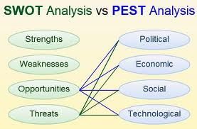
Yếu tố thuộc môi trường KDTQ

Slide 20
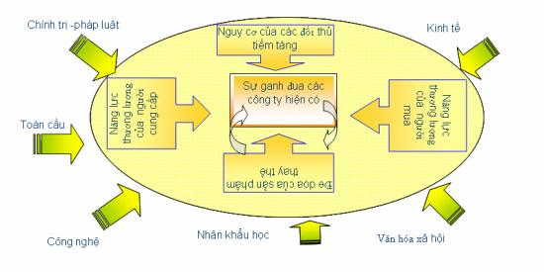
Yếu tố thuộc môi trường ngành

Slide 21
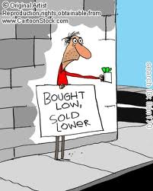
Yếu tố thuộc môi trường ngành
Sức mạnh nhà cung cấp thể hiện ở các đặc điểm sau:
- Mức độ tập trung của các nhà cung cấp, - Tầm quan trọng của số lượng sản phẩm đối với nhà cung cấp, - Sự khác biệt của các nhà cung cấp, - Ảnh hưởng của các yếu tố đầu vào đối với chi phí hoặc sự khác biệt hóa sản phẩm, - Chi phí chuyển đổi của các doanh nghiệp trong ngành, - Sự tồn tại của các nhà cung cấp thay thế, - Nguy cơ tăng cường sự hợp nhất của các nhà cung cấp, - Chi phí cung ứng so với tổng lợi tức của ngành.

Slide 22
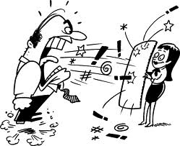
Yếu tố thuộc môi trường ngành
Sức mạnh khách hàng thể hiện ở:
- Vị thế mặc cả, - Số lượng người mua, - Thông tin mà người mua có được, - Tính đặc trưng của nhãn hiệu hàng hóa, - Tính nhạy cảm đối với giá, - Sự khác biệt hóa sản phẩm, - Mức độ tập trung của khách hàng trong ngành, - Mức độ sẵn có của hàng hóa thay thế, - Động cơ của khách hàng.

Slide 23

Yếu tố thuộc môi trường ngành
Mức độ cạnh tranh thể hiện ở:
- Các rào cản nếu muốn “thoát ra” khỏi ngành, - Mức độ tập trung của ngành, - Chi phí cố định/giá trị gia tăng, - Tình trạng tăng trưởng của ngành, - Tình trạng dư thừa công suất, - Khác biệt giữa các sản phẩm, - Các chi phí chuyển đổi, - Tính đặc trưng của nhãn hiệu hàng hóa, - Tính đa dạng của các đối thủ cạnh tranh, - Tình trạng sàng lọc trong ngành.

Slide 24
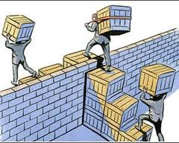
Yếu tố thuộc môi trường ngành
Quan hệ với cơ quan nhà nước
Hoạt động của doanh nghiệp phải được đặt dưới sự kiểm tra, giám sát của các cơ quan nhà nước
Doanh nghiệp có quan hệ tốt đẹp với cơ quan nhà nước thể hiện doanh nghiệp thực hiện tốt nghĩa vụ đối với xã hội và nhà nước
=> Tính minh bạch và tiềm lực tài chính của doanh nghiệp

Slide 25

Yếu tố thuộc môi trường bên trong DN
Hiện trạng về tài sản trong doanh nghiệp
Vị trí kinh doanh
Uy tín kinh doanh
Trình độ kỹ thuật và tay nghề của người lao động
Năng lực quản trị kinh doanh

Slide 26
Môi trường bên trong doanh nghiệp
Hiện trạng tài sản
Là yếu tố vật chất cần thiết cho quá trình sản suất kinh doanh
+ Số lượng
+ Chất lượng
+ Trình độ kỹ thuật và tính đồng bộ
Giá trị các tài sản của doanh nghiệp là căn cứ rõ ràng nhất về giá trị doanh nghiệp
=> Giá trị doanh nghiệp tiếp cận trên góc độ tài sản bao giờ cũng có độ tin cậy cao

Slide 27
Môi trường bên trong doanh nghiệp
Vị trí kinh doanh
Vị trí kinh doanh tạo ra giá trị về lợi thế về khả năng cạnh tranh
=> Vị trí kinh doanh là một bộ phận trong giá trị doanh nghiệp ( được tính toán trong bộ phận giá trị lợi thế thương mại )
+ Địa điểm, diện tích và phạm vi kinh doanh
+ Cân nhắc giữa lợi ích và gia tăng chi phí.

Slide 28
Môi trường bên trong doanh nghiệp
Uy tín kinh doanh
Uy tín kinh doanh là sự đánh giá của khách hàng về sản phẩm của doanh nghiệp
Khi sản phẩm và danh tiếng của doanh nghiệp được khách hàng chấp nhận và được đánh giá cao thì uy tín của doanh nghiệp trở thành một tài sản có giá trị thực.
+ Chất lượng sản phẩm
+ Trình độ và năng lực quản trị...

Slide 29
Môi trường bên trong doanh nghiệp
Trình độ kỹ thuật và tay nghề người lao động
Chất lượng sản phẩm dịch vụ của doanh nghiệp còn phụ thuộc vào trình độ và tay nghề người lao động
Trình độ kỹ thuật và tay nghề cao còn có ý nghĩa quan trọng trong việc tiết kiệm chi phí SXKD
+ Số lượng và chất lượng lao động
+ Hàm lượng tri thức trong sản phẩm

Slide 30
Môi trường bên trong doanh nghiệp
Năng lực quản trị kinh doanh
DN muốn tồn tại và phát triển lâu dài cần có một bộ máy QTKD đủ mạnh và tầm nhìn.
+ Khả năng hoạch định chiến lược
+ Trình độ tổ chức bộ máy quản lý
+ Năng lực quản trị các yếu tố đầu vào, đầu ra
+ Năng lực quản trị tài chính...

Slide 31
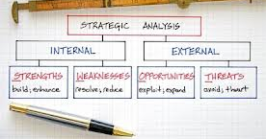
Yếu tố thuộc môi trường bên trong DN

Slide 32

Tình huống: phân tích các yếu tố ảnh hưởng đến giá trị Apple

Slide 33

ĐỊNH GIÁ DOANH NGHIỆP
1
Các cấp độ về định giá
2
Khái niệm định giá DN
3
Các yếu tố ảnh hưởng ĐGDN
4
Vai trò của định giá DN

Slide 34
CÁC CẤP ĐỘ VỀ ĐỊNH GIÁ
Cấp độ 1: người nào đã mua hoặc bán một tài sản, đang sở hữu hoặc đã sở hữu một tài sản đều có quan niệm sơ qua về giá trị để ra quyết định.
Cấp độ 2: liên quan đến những người môi giới, những đại lý, những người cho vay thế chấp và những người khác mà do nghề nghiệp phải can thiệp hàng ngày vào thị trường mua bán tài sản (bất động sản, …) và phải có khái niệm về giá trị.
Cấp độ 3: những chuyên gia hoặc nhà thẩm định giá chuyên nghiệp dành cả cuộc đời để có được kiến thức và những năng lực cần thiết để soạn ra những biên bản giám định khách quan gồm những ước tính về giá trị.

Slide 35
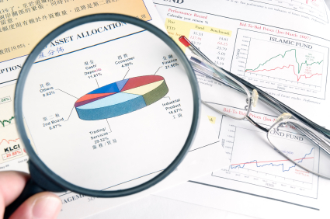
Khái niệm Định giá tài sản
Định giá TS là việc ước tính bằng tiền với độ tin cậy cao nhất về lợi ích mà tài sản có thể mang lại cho chủ thể nào đó tại một thời điểm nhất định.

Slide 36
Khái niệm định giá doanh nghiệp
Thẩm định giá DN là việc ước tính giá trị của DN hay lợi ích của DN, bao gồm giá trị hiện hữu và giá trị tiềm năng tại một thời điểm nhất định trên cơ sở giá trị thị trường theo một mục đích nhất định bằng cách sử dụng các phương pháp phù hợp

Slide 37
Các yếu tố ảnh hưởng đến ĐGDN
Các yếu tố khách quan
Các yếu tố chủ quan

Slide 38

Yếu tố khách quan
Môi trường kinh tế
Môi trường pháp lý
Sự phát triển của Hiệp hội nghề nghiệp
Mục đích xác định giá trị DN
Sự cạnh tranh của các tổ chức ĐG

Slide 39
Yếu tố chủ quan
1
Nguồn lực thực hiện ĐGDN
2
Hệ thống cơ sở dữ liệu
3
Năng lực tài chính của DNĐG

Slide 40
Vai trò của Định giá DN
1
Đối với cơ quan quản lý
2
Đối với Nhà đầu tư
3
Đối với doanh nghiệp

Slide 41
Vai trò của Định giá DN
ĐGDN là cơ sở để thực hiện các hoạt động mua bán, sap nhập, hợp nhất hoặc chia nhỏ doanh nghiệp
Giá trị DN là thông tin để nhà quản trị DN phân tích, đánh giá về quyết định kinh doanh và tài chính.
Giá trị DN là thông tin để đánh giá tổng quát về uy tín kinh doanh và khả năng tài chính của DN
Giá trị DN là thông tin quan trọng trong quản lý kinh tế vĩ mô

Slide 42
Phương pháp định giá DN
1
Cơ sở giá trị của định giá DN
2
Các nguyên tắc định giá DN
3
Các cách tiếp cận định giá DN
4
Các phương pháp định giá DN

Slide 43
Cơ sở giá trị của Định giá DN
1
2
3
Thị trường và phân loại thị trường
Giá trị phi thị trường
Giá trị thị trường

Slide 44

THỊ TRƯỜNG VÀ PHÂN LOẠI TT
Hiểu về thị trường
Phân loại thị trường

Slide 45

HIỂU VỀ THỊ TRƯỜNG
Theo IVSC: Thị trường là môi trường trong đó hàng hóa, dịch vụ được trao đổi, kinh doanh giữa người mua và người bán thông qua một cơ chế giá (hàm ý khả năng người mua, người bán tiến hành các hoạt động một cách tự nguyện và không bị hạn chế gì)

Slide 46
PHÂN LOẠI THỊ TRƯỜNG
Thị trường cạnh tranh hoàn hảo | Thị trường cạnh tranh
Thị trường độc quyền hoàn toàn | Thị trường độc quyền nhóm

Slide 47

GIÁ TRỊ THỊ TRƯỜNG
Giá trị thị trường là số tiền trao đổi ước tính về tài sản vào thời điểm, địa điểm thẩm định giá, giữa một bên là người bán sẵn sàng bán với một bên là người mua sẵn sàng mua, trong một giao dịch khách quan, độc lập, có đủ thông tin, các bên tham gia hoạt động một cách có hiểu biết, thận trọng và không bị ép buộc.
(Tiêu chuẩn TĐGVN số 02)

Slide 48
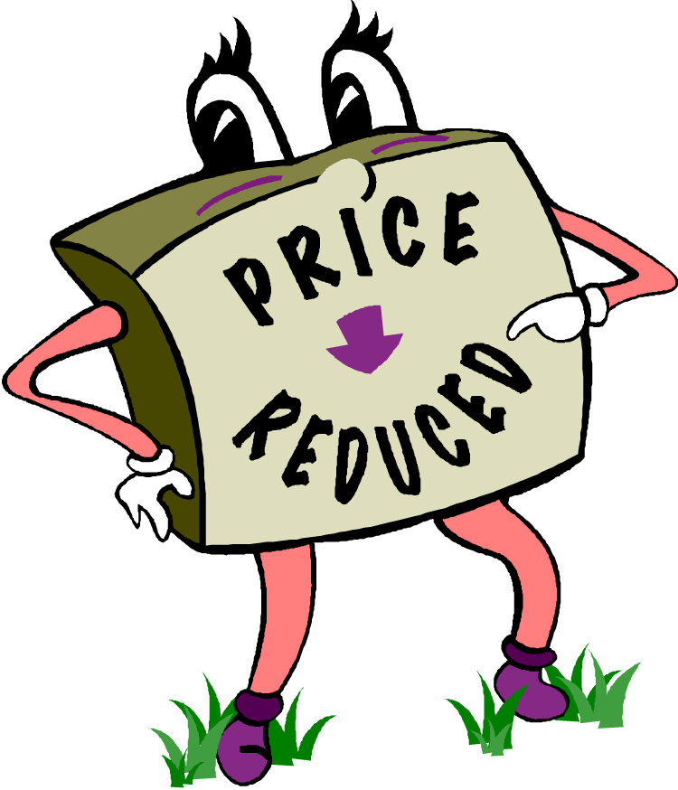
GIÁ TRỊ PHI THỊ TRƯỜNG
Giá trị phi thị trường là số tiền ước tính của một tài sản dựa trên việc đánh giá yếu tố chủ quan của giá trị nhiều hơn là dựa vào khả năng có thể mua bán tài sản trên thị trường

Slide 49
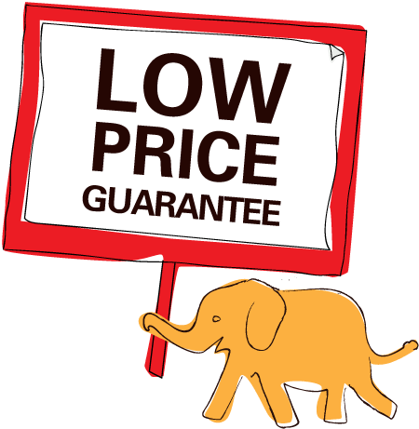
GIÁ TRỊ PHI THỊ TRƯỜNG
Giá trị đang sử dụng
Giá trị đầu tư
Giá trị doanh nghiệp
Giá trị tính thuế
Giá trị còn lại
Giá trị bảo hiểm
Giá trị thế chấp
Giá trị đặc biệt
Giá trị sổ sách
Giá trị tài sản bắt buộc phải bán

Slide 50

Nguyên tắc định giá DN
Nguyên tắc sử dụng tốt nhất và hiệu quả nhất
Nguyên tắc cung – cầu
Nguyên tắc đóng góp
Nguyên tắc dự kiến các khoản lợi ích trong tương lai

Slide 51
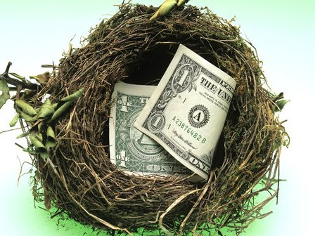
Nguyên tắc SDTNVHQN
Cơ sở nguyên tắc: con người luôn có động cơ khai thác tối đa lợi ích của tài sản.
Nội dung của nguyên tắc: khả năng sử dụng tốt nhất một tài sản trong bối cảnh tự nhiên, pháp luật, tài chính cho phép.

Slide 52
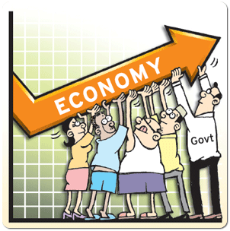
Nguyên tắc cung - cầu
Cơ sở của nguyên tắc: giá cả của tài sản có xu hướng tỷ lệ thuận với yếu tố cầu và tỷ lệ nghịch với yếu tố cung
Nội dung nguyên tắc: Giá cả là sự thừa nhận của thị trường về giá trị của tài sản. Do đó giá cả có thể có khoảng cách rất xa so với giá trị. Khi so sánh tài sản với nhau cần thận trọng phân tích cung – cầu, tình trạng thị trường.

Slide 53

Nguyên tắc đóng góp
Cơ sở nguyên tắc: khi kết hợp với tài sản khác thì tổng giá trị của nó sẽ cao hơn tổng giá trị của các tài sản đơn lẻ.
Nội dung nguyên tắc: giá trị của một tài sản hay của một bộ phận cấu thành một tài sản phụ thuộc vào sự có mặt hay vắng mặt của nó, sẽ làm cho giá trị của tài sản tăng hoặc giảm đi bao nhiêu.

Slide 54

NT dự kiến các khoản lợi ích tương lai
Cơ sở nguyên tắc: giá trị của một tài sản được quyết định bởi những lợi ích mà nó sẽ mang lại cho người sử dụng.
Nội dung nguyên tắc: phải dự kiến được các khoản lợi ích trong tương lai mà tài sản có thể mang lại cho các chủ thể làm cơ sở để ước tính giá trị tài sản.

Slide 55
Các cách tiếp cận ĐGDN
1
Cách tiếp cận từ thị trường
2
Cách tiếp cận từ thu nhập
3
Cách tiếp cận từ chi phí

Slide 56
Cách tiếp cận giá trị DN và phương pháp xác định GTDN
Cách tiếp cận thị trường:
Dựa trên cơ sở giá trị của các DN tương tự với DN cần định giá để làm căn cứ xác định GTDN định giá
+ DN tương tự là DN có các đặc trương cơ bản tương đồng với DN cần định giá về ngành nghề kinh doanh, đặc trưng kinh tế- kỹ thuật: quy mô, tài sản...
Phương pháp so sánh
Bằng cách tiêu chuẩn hóa sự khác nhau giữa DN định giá với DN so sánh so với giá trị của từng DN để tìm ra giá trị DN cần định giá.

Slide 57
Cách tiếp cận giá trị DN và phương pháp xác định GTDN
Cách tiếp cận thu nhập:
Dựa trên cơ sở các khoản thu nhập mà doanh nghiệp mang lại trong tương lai:
Tùy thuộc vào chủ thể nhận được thu nhập DN:
+ Lợi nhuận
+ Cổ tức
+ Dòng tiền
Phương pháp chiết khấu
Là phương pháp lượng hóa các khoản thu nhập trong tương lai mà doanh nghiệp mang lại về thời điểm hiện tại để xác định giá trị DN.

Slide 58
Cách tiếp cận giá trị DN và phương pháp xác định GTDN
Cách tiếp cận chi phí
Dựa trên cơ sở chi phí tạo ra một doanh nghiệp có những tài sản tương đương với DN cần định giá.
Bằng cách ước tính giá trị thị trường của tất cả các tài sản của doanh nghiệp
Phương pháp tài sản
Là phương pháp ước tính giá trị của doanh nghiệp dựa trên giá trị thị trường của tổng tài sản của doanh nghiệp.

Slide 59
Phương pháp định giá DN
Tùy vào thuộc tính tài sản, sự tin cậy và khả năng sử dụng các tài liệu, mục đích định giá mà sử dụng các phương pháp định giá khác nhau.
Không có một phương pháp nào chính xác, chỉ có phương pháp thích hợp nhất, các phương pháp khác có thể được sử dụng để kiểm tra kết quả của phương pháp thích hợp nhất.
Thực tế trên thế giới hiện nay thông thường phải sử dụng từ 3 phương pháp trở lên để định giá.

Slide 60
Câu hỏi ôn tập chương 1
1. Nêu khái niệm, đặc trưng của doanh nghiệp.
2. Phân tích khái niệm giá trị doanh nghiệp, định giá doanh nghiệp.
3. Phân biệt giá trị và giá cả, giá trị thị trường và giá trị phi thị trường. Lấy ví dụ minh họa.
4. Nêu và phân tích các yếu tố ảnh hưởng đến giá trị doanh nghiệp.
5. Trình bày cơ sở lý luận và nội dung của các nguyên tắc định giá doanh nghiệp. Lấy ví dụ minh họa.
6. Nêu các cách tiếp cận để xây dựng các phương pháp định giá doanh nghiệp. Các thẩm định viên dựa trên cơ sở nào để lựa chọn phương pháp phù hợp khi định giá doanh nghiệp?

